Slide 1
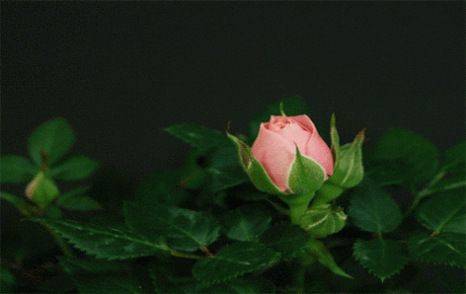
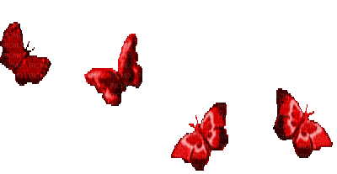
আজকের ক্লাসে সবাই কে স্বাগত

Slide 2
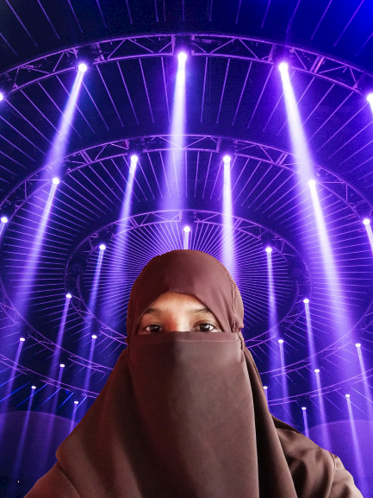
পরিচিতি
মোছাঃ নূরানী বেগম
সহকারি শিক্ষক
তারাপুর সরকারি প্রাথমিক বিদ্যালয়
সুন্দরগঞ্জ,গাইবান্ধা ।

Slide 3
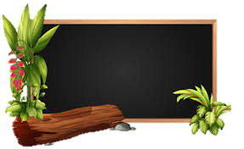
আজকের পাঠ………
ভগ্নাংশকে পূর্ণ সংখ্যা দ্বারা ভাগ
৪৭ - পৃষ্ঠা

Slide 4
শিখন ফল
২০.৫.১ প্রকৃত অপ্রকৃত ভগ্নাংশকে পূর্ণ সংখ্যা দ্বারা ভাগ করতে পারবে।

Slide 5
?
৪
লিটার শরবত ২ জনকে সমানভাবে ভাগ করে দিলে প্রত্যেকে কত লিটার শরবত পাবে?
৫
লোকসংখ্যা
১ জনের জন্য শরবতের পরিমাণ
মোট শরবতের পরিমাণ
÷
=
৪
২
?
÷
=
৫

Slide 6
৪ ÷ ২
=
৫
২
=
লিটার
৫
এবার যদি ৩ জনের মধ্যে সমানভাবে ভাগ করি তাহলে,
৪
÷
৩
৫
৪
১
৪
=
×
=
৫
৩
১৫

Slide 7
সমাধান
২ জন লোক শরবত পায়
৪
লিটার
৫
১
৪
২
÷
৫
২
৪
১
=
×
৫
২
২
=
লিটার
৫
২
৫
উত্তরঃ
লিটার

Slide 8
হিসাব করি
৪
(১)
৫
÷
৪
৪
১
=
×
৫
৪
১
=
৫
১
উত্তরঃ
৫

Slide 9
হিসাব করি
৭
(২)
৯
÷
৫
৭
১
=
×
৯
৫
৭
=
৪৫
৭
উত্তরঃ
৪৫

Slide 10
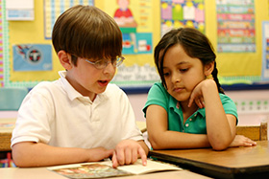
হিসাব কর
দলীয় কাজ
৯
(৩)
১১
÷
৩
৩
৯
১
=
×
১১
৩
৩
=
১১
৩
১১
উত্তরঃ

Slide 11
২১
লিটার তেল ৭ টি কাপে সমানভাবে ঢালা হলো। প্রত্যেকে টি কাপে কত লিটার করে তেল ঢালা হলো?
২৫

Slide 12
সমাধান
৭ টি কাপে তেল ঢালা হলো
২১
লিটার
২৫
১
২১
৭
২৫
÷
৩
২১
১
=
২৫
×
৭
৩
=
লিটার
২৫
৩
২৫
উত্তরঃ
লিটার

Slide 13
একক কাজ
৪৪
লিটার দুধ ৪ জন লোকের মধ্যে সমানভাবে ভাগ করে দিলে প্রত্যেকে কত লিটার করে দুধ পাবে?
২৯

Slide 14
সমাধান
৪ জন লোক দুধ পায়
৪৪
লিটার
২৯
১
৪৪
৪
২৯
÷
১১
৪৪
১
=
২৯
×
৪
১১
=
লিটার
২৯
১১
২৯
উত্তরঃ
লিটার

Slide 15
দলীয় কাজ
৩৬
একটি বর্গক্ষেত্রের ক্ষেত্রফল বর্গ মিটার হলে এক বাহুর দৈর্ঘ্য কত মিটার ?
১৭
আমরা জানি,
বর্গক্ষেত্রের এক বাহুর দৈর্ঘ্য =
ক্ষেত্রফল ÷ বাহুর সংখ্যা
৩৬
=
÷
৪
১৭

Slide 16
৯
৩৬
১
=
×
১৭
৪
৯
=
১৭
৯
বর্গক্ষেত্রের এক বাহুর দৈর্ঘ্য =
মিটার
১৭
৯
১৭
উত্তরঃ
মিটার

Slide 17
বাড়ির কাজ
(১) ৯ টি লাঠির মিটার রঙ করা হয়েছে। ১ টি লাঠির কত মিটার রঙ করা হয়েছে?
৬৩
৩৭

Slide 18
আন্তরিক ধন্যবাদ সবাই কে

